Slide 1
پانسمان
قرار دادن پوشش حفاظتی مناسب بر روی زخم را پانسمان می‌گویند که باید حدالامکان استریل باشد. زخمهای باز در اکثر موارد خونریزی می‌کنند و به علت باز بودن آنها و احتمال عفونی شدنشان نیاز به پانسمان و بانداژ دارند.

Slide 2
اهداف پانسمان
پانسمان به منظور حفاظت زخم از هر گونه صدمه احتمالی در طول التیام ، جلوگیری از ورود میکروب به داخل زخم و آلودگی و عفونت زخم ، جذب ترشحات زخم و کنترل خونریزی انجام می‌شود.

Slide 3
وسایل موردنیاز برای پانسمان
گاز یا تنزیب استریل ، پنبه استریل ، پد (از لایه‌هایی از پنبه و گاز یا پارچه دیگری که قدرت جذب ترشحات را دارد، تشکیل شده است) باند نواری و چسب ، قیچی ، پنس و مواد ضد عفونی کننده. به جای گاز می‌توان از پارچه خانگی تمیز و غیر پرز دار استفاده کرد. ولی مواد پرز دار و کرکدار (مثلا پنبه) ، نباید مستقیم روی زخم گذاشته شود چون رشته‌ها ممکن است به داخل زخم نفوذ کنند. کلیه وسایل پانسمان حدالامکان بلاید استریل باشد. بعضی از وسایل را می‌توان بوسیله جوشاندن در آب به مدت 10 تا 20 دقیقیه از زمان شروع جوش استریل کرده و یا لوازم فلزی را بوسیله شعله آتش می‌توان ضدعفونی کرد. برای ضدعفونی پارچه‌های که در دسترس است می‌توان با اطو کشیدن کار استریل کردن را انجام داد.

Slide 4
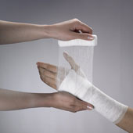
قاعده عمومی پانسمان و طرز انجام کار
قبل از شروع پانسمان ابتدا باید دستها و زیر ناخن ها را با آب و صابون شستشو داد. و پس از آن درصورت امکان ، کمی الکل سفید به دستها مالید. هنگام پانسمان از سرفه و عطسه بر رویزخم و یا صحبت کردن جلوگیری کنید.
برای ضد عفونی کردن زخم از بتادین استفاده کنید. در مورد زخمهای آلوده قبل از ضدعفونی باید شستشوی زخم با سرم شستشو و در صورت نبود، با آب معمولی یا آب نمک (محلول را می‌توان با 9 گرم نمک باضافه 1 لیتر آب جوشیده تهیه کرد) انجام شود.
در ضدعفونی زخم ، پنبه آغشته به بتادین از مرکز به سمت خارج به صورت دورانی کشیده شود و پنبه‌ای که به اطراف زخم کشیده می‌شود نباید دوباره بر روی زخم مالیده شود.

Slide 5
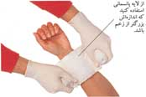
قاعده عمومی پانسمان و طرز انجام کار
پانسمان باید به اندازه‌ای باشد که کاملا زخم و اطراف آنرا بپوشاند.
و پانسمان باید جذب کننده باشد، چون اگر عرق پوست نتواند بخار شود پوست اطراف زخم مرطوب خواهد ماند و محیط مناسبی برای رشد باکتریها بوجود می‌آید که از بهبود زخم جلوگیری کرده و یا به تعویق می‌اندازد.
بانداژ را نباید بیش از حد شل یا سفت بست.
نوک انگشتان دستها و پاها را باید باز گذاشت (برای بررسی آگاهی از خونرسانی نوک انگشتان)

Slide 6
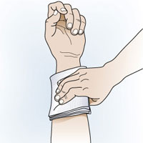
پانسمان فشاری
در بریدگیهایی که خونریزی شدید دارند می‌توانیم با استفاده از پانسمان فشاری خونریزی را بند بیاوریم پانسمان فشاری عبارتست از قرار دادن یک گاز استریل (یا پارچه) بر روی زخم و استفاده از چسب به شکلی که گاز کاملا بر روی زخم فشرده شود و سبب بند آمدن خون شود.

Slide 7
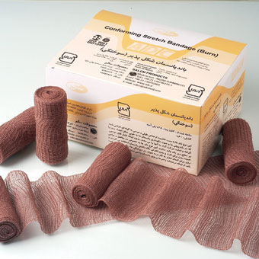
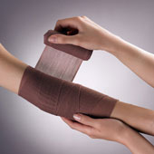
پانسمان باز
در زخمهایی مانند زخم سوختگی و … پس از شستشوی زخم و استفاده از پماد و داروی مناسب، روی آن پوشیده نمی‌شود پانسمان مرطوب هم به این نوع پانسمان گفته می‌شود

Slide 8
شکستگی ها
از بین رفتن تداوم استخوانی را که در اثر عوامل مختلف پیش می‌آید را شکستگی گویند. عللی که منجر به شکستگی می شوند عبارتند از: ضربه ، انقباض ناگهانی عضلات و حرکات شدید و سریع و بیماریهای مختلف.

Slide 9
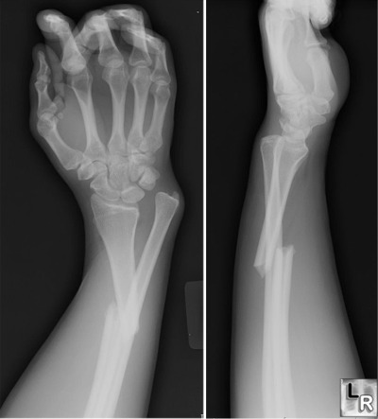
اقسام شکستگی
شکستگی ساده (بسته) : هر گاه قطعات شکسته شده به خارج از بدن راه نیابند آن را شکستگی بسته گویند. در اینجا قطعات استخوان شکسته داخل پوست قرار گرفته و ایجاد زخم و خونریزی نکرده است.

Slide 10
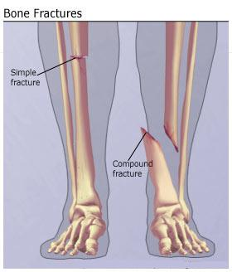
اقسام شکستگی
شکستگی باز (مرکب) : در این گونه شکستگیها علاوه بر شکستگی استخوان زخم هم وجود دارد و سر استخوان شکسته پوست و عضلات را سوراخ کرده بیرون می‌آید در شکستگی باز احتمال خونریزی شدید و عفونت وجود دارد که نیاز به مراقبت بیشتری است.

Slide 11
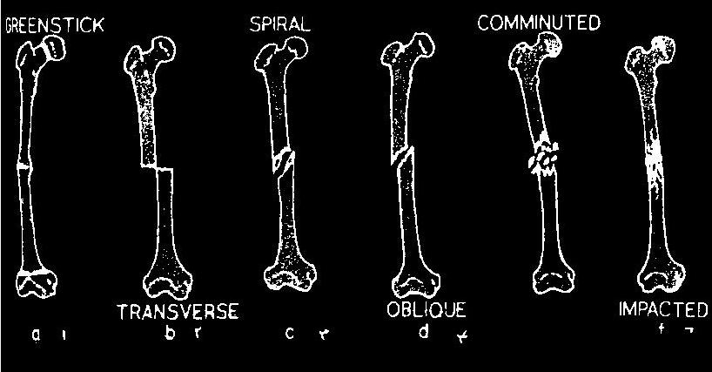
اقسام شکستگی
شکستگیهای چند گانه: در این شکستگی استخوان به قطعات زیادی تقسیم می‌شود که ممکن است این شکستگی باز یا بسته باشد.

Slide 12
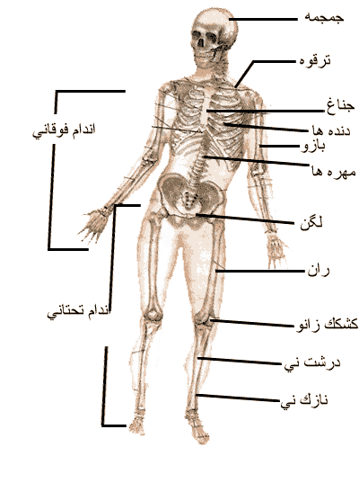

Slide 13
علائم و نشانه‌های شکستگی
درد شدید در محل شکستگی : درد ، شایعترین علامت در شکستگیها می‌باشد. درد معمولا محدود به نقطه شکستگی است و با فشار بر روی آن بیشتر می‌شود. درد با حرکت دادن عضو آسیب دیده نیز شدیدتر می‌شود.
محدودیت حرکت: همچنین سبب محدودیت حرکت اندام می‌شود و مصدوم قادر به حرکت دادن عضو آسیب دیده نمی‌باشد.
تورم همراه با کبودی: در ناحیه شکستگی.

Slide 14
علائم و نشانه‌های شکستگی
تغییر شکل عضو آسیب دیده: در صورتی که استخوان از هم جدا شده باشد عضو آسیب دیده در مقایسه با عضو قرینه سالم خود کوتاهتر از معمول به نظر می‌رسد.
تغییر رنگ یا تغییر دمای پوست: به دنبال نشت خون از رگها ، پوست اطراف محل آسیب‌دیدگی ابتدا قرمز و بعد از چند ساعت کبود می‌شود.
شوک: در صورتیکه شکستگی استخوانهای ران ، لگن و قفسه سینه وجود داشته باشد، باید به علائم شوک ناشی از خونریزی داخلی توجه داشته باشیم. گاهی نیز خونریزی از شکستگیها باز آن قدر شدید است که باعث شوک و در نهایت مرگ مصدوم می‌شود.

Slide 15
کمکهای اوليه در شکستگيها
بررسی علائم حیاتی بیمار و همچنین کنترل مجاری تنفسی و ضربان قلب و خونریزی. توجه کنید که در هر مصدومی ابتدا یک ارزیابی اولیه از علائم حیاتی و حال عمومی وی به عمل آورید و سپس به بررسی شکستگیها بپردازید.
اگر مصدوم بیهوش نیست در مورد نحوه آسیب دیدگی از وی سوال کنید. پاسخ او به شما کمک می کند تا محل و شدت ضایعه را تخمین بزنید.

Slide 16
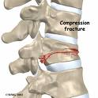
کمکهای اوليه در شکستگيها
در برسی شکستگی ابتدا ناحیه سر و جمجمه ، سپس ستون فقرات و در انتها اندامها باید مورد بررسی قرار گیرد. در شکستگی اندامها نبض را در پایینتر از محل ضایعه کنترل کنید.
در مواجهه با بیمار بیهوش همیشه باید فرض بر این باشد که یک ضایعه گردنی یا کمری (شکستگی ستون فقرات) وجود دارد. چون یکی از مهمترین و حساسترین شکستگیها می‌باشد که در صورت عدم دقت لازم ، حداقل آسیب وارده ، فلج می‌باشد.

Slide 17
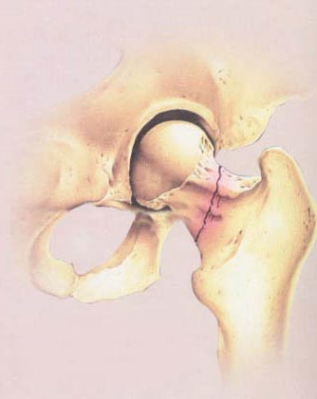
کمکهای اوليه در شکستگيها
در صورتی که شکستگی باز و همراه خونریزی باشد، باید پانسمان ساده انجام داد و از برگرداندن استخوان بیرون زده اجتناب کرد.
عضو آسیب دیده در حد امکان نباید حرکت داده شود.
باید از کمترین امکانات بهترین استفاده را جهت ثابت کردن عضو آسیب دیده به عمل آورد (روشهای بانداژ و آتل‌بندی)
در اولین فرصت بیمار را به مراکز درمانی منتقل کنید.

Slide 18
در شکستگی جمجمه ابتدا جلوی هرگونه خونریزی آشکار را بگیرید. در اغلب موارد خونریزی پس از ده دقیقه متوقف می‌شود. سپس مصدوم را با دقت معاینه کنید.
اگر تنفس مصدوم راحت است او را به پشت بخوابایند به طوری که سر و شانه‌های او بالاتر قرار بگیرد.
در صورتیکه خونریزی از گوش مشاهده شود مصدوم را به طرف همان گوش خم نمایید.
ناحیه ای از جمجمه را که دچار شکستگی شده پانسمان کنید.
اگر تنفس بیمار با ناراحتی انجام می‌شود، بیمار را به پهلو بخوابانید و از باز بودن راههای تنفسی وی اطمینان حاصل کنید.
بیمار را با احتیاط کامل با برانکارد سریعا به مراکز درمانی منتقل کنید

Slide 19
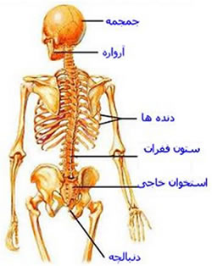
شكستگي ستون فقرات
شکستگی ستون فقرات همیشه به عنوان یک صدمه وخیم شناخته می‌شود و برخورد با آن کاملا باید با دقت انجام شود، زیرا ممکن است آسیب به نخاع را همراه داشته باشد. بعد از سقوط ، احساس هر گونه درد در پشت به هنگام نشستن و نیز ملاحظه هر گونه جراحت آشکار در این نواحی را باید به منزله شکستگی مهره‌ها تلقی نمود مگر آن که خلاف آن ثابت شود. افتادن جسم سنگین روی پشت و یا سقوط از بلندی به طوری که ستون فقرات با جسمی برخورد کند یا روی باسن یا جفت پاها افتاده باشد و یا سقوط بر روی سر ، مثل شیرجه رفتن در استخر ، می‌تواند باعث شکستگی ستون فقرات شوند.

Slide 20
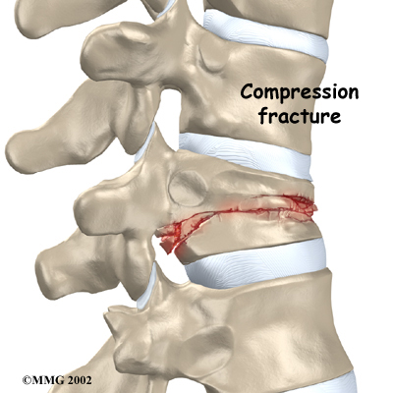
علائم شکستگی
درد ناحیه آسیب دیده یا درد شدید بر روی مهره شکسته در هنگام لمس ستون مهره‌ها.
بی‌حرکتی در دستها یا پاها.
بی‌حسی در نواحی خاصی از بدن.

Slide 21
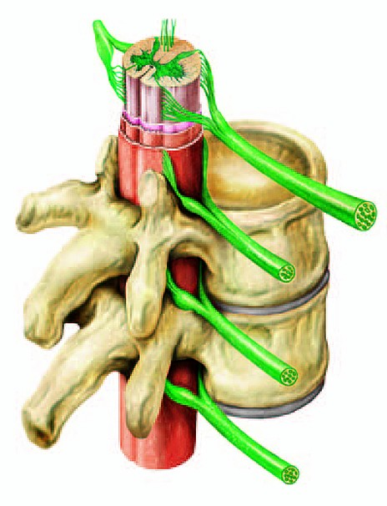
عارضه خطرناک شکستگی ستون فقرات عبارت است از آسیب رسیدن به نخاع و اعصاب نخاعی که به علت فشار قطعات شکسته استخوان یا به علت دررفتگی مهره‌ها و یا خونریزی ایجاد می‌شود. آسیب نخاعی و اعصاب آن سبب اختلالات حسی و حرکتی و فلج در قسمت زیر ناحیه آسیب دیده می‌شود.

Slide 22
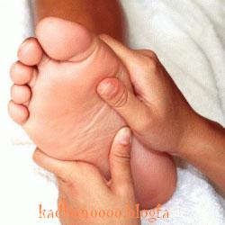
برای اطمینان از شکستگی مهره‌ها، وسیله‌ای نوک تیز را به آرامی به کف پاها می‌کشیم، در صورتیکه مصدوم عکس‌العملی نشان ندهد و حرکت شیئ را در هیچکدام از پاهایش حس نکند، دلیل آسیب به اعصاب کمر است.

Slide 23
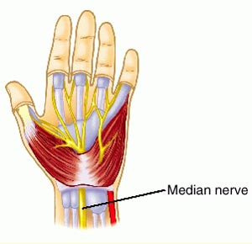
برای اطمینان از شکستگی مهره‌های گردن ، همین را در مورد دستهای او انجام می‌دهیم، عدم حس شیئ ، دلیل قطع شدن و آسیب نخاعی و صدمه اعصاب در ناحیه گردن است.
در صورت قطع نخاع بوسیله قطعه شکسته مهره ، نخاع هیچوقت ترمیم نخواهد شد و مصدوم تا آخر عمر از سطح شکستگی به پایین فلج خواهد شد. بنابراین روش برخورد اولیه با مصدوم خیلی حیاتی است.

Slide 24
مصدوم را در وضعیت خوابیده و بی‌حرکت قرار دهید.
مصدوم را گرم نگه دارید.
هرگاه شکستگی از ناحیه گردن به پایین ستون فقرات باشد، جهت بیحرکت نمودن ستون فقرات از آتل تمام قد استفاده نمایید.
وسط پاها را تا بالا پنبه یا پد بگذارید و با بانداژ پاها را در قسمتهای مختلف محکم ببندید.
با بانداژ پهن ، زانوها و رانها را محکم نمایید.

Slide 25
مصدوم را حداقل 4 نفره حدود 20 سانتیمتر از روی زمین بلند کنید و روی آتل تمام قد قرار دهید.
نقاط گود بدن را با پنبه یا پارچه پر کنید و بوسیله باند ، بدن را به آتل محکم ببندید.
بیمار را توسط برانکارد سفت و محکم در وضعیتی که راه تنفس او باز باشد به مراکز درمانی انتقال دهید.

Slide 26
کمکهای اولیه در شكستگي لگن خاصره
مصدوم را به پشت بخوابایند به طوری که پاهایش کشیده باشد و یا اگر برای مصدوم راحتتر است کمی پای او را خم کنید و یک پتوی تا شده زیر زانوهایش قرار دهید.
اگر مصدوم میل به دفع ادرار داشت، با این کار مخالفت کنید زیرا ادرار ممکن است به بافتها راه پیدا کند.
دو باند پهن ، دور لگن خاصره ببندید:اول باند پایینی ، بطوری که نیمی از باند دوم روی نیمی از باند اول را بپوشاند. آن گاه آن را در پهلوی قسمت سالم گره بزنید و به اندازه کافی بالشتک نرم یا پنبه بین زانوها و قوزکهای پا بگذارید.

Slide 27
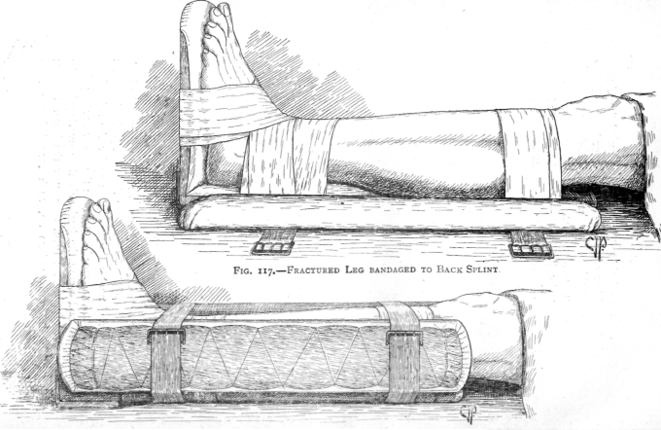
کمکهای اولیه در شكستگي لگن خاصره
دور قوزک پا را به شکل هشت لاتین باند پیچی نمایید و یک باند دور زانوها ببندید و آن را در طرف سالم گره بزنید.
از یک آتل که از ناحیه کمر تا زیر زانوها را در بر بگیرد، استفاده کنید و نقاط گود بدن را پنبه و یا پارچه گذاشته ،آتل‌بندی کنید.
جهت جلوگیری از خطر بروز شوک به مصدوم سرم وصل کنید و در صورت بروز شوک اقدامات لازم را انجام دهید.
مصدوم را با حداقل حرکت با برانکارد به بیمارستان منتقل نمایید.

